Slide 1

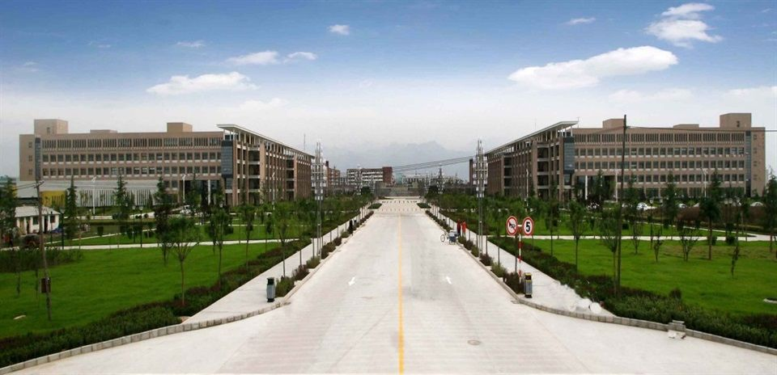
VR带来的伦理思考

Slide 2
VR（虚拟现实）
VR主要包括模拟环境、感知、自然技能和传感设备等方面。
模拟环境：由计算机生成的、实时动态的三维立体逼真图像。
感知：理想的VR应该具有一切人所具有的感知。包括视觉、听觉、触觉、力觉、运动等感知，甚至还包括嗅觉和味觉等，也称为多感知。
自然技能：人的头部转动，眼睛、手势、或其他人体行为动作，由计算机来处理与参与者的动作相适应的数据，并对用户的输入作出实时响应，并分别反馈到用户的五官。
传感设备：三维交互设备。

Slide 3
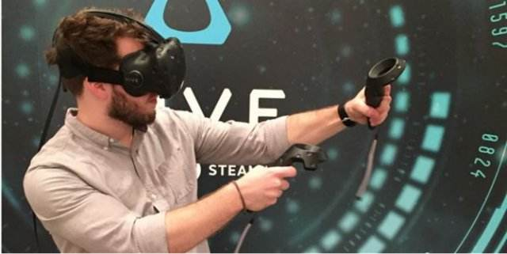
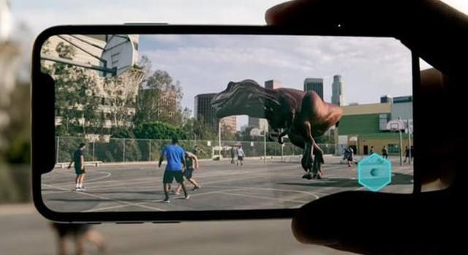
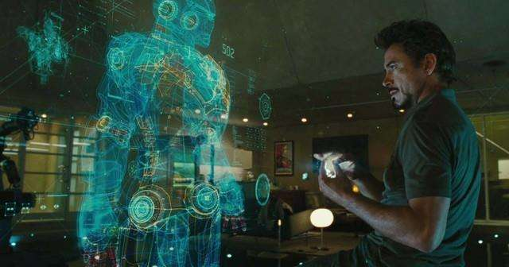
VR(Virtual Reality)
虚拟现实
AR(Augmented Reality)
增强现实
MR(Mixed Reality)=VR+AR
混合现实
视频资料：VR AR MR

Slide 4
VR带来的益处
旅游业/房产/汽车
教育：各类虚拟场景模拟，用于宣传或教学
医学：虚拟手术培训
军事：虚拟军事训练
......
视频资料：极致虚拟现实

Slide 5
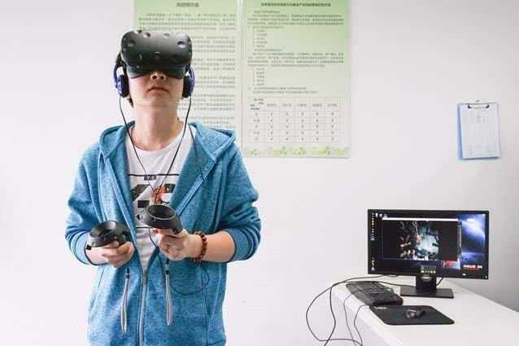
VR设备
穿戴
植入

Slide 6

主观题
10分
你觉得虚拟现实会带来哪些伦理问题？
请在留言区写下你的留言。
正常使用主观题需2.0以上版本雨课堂
作答

Slide 7
VR带来的伦理风险
VR开发者可会操控使用者：人是自由意识的主体，其控制外物的权利是理所当然的，但被他人控制的危险应该减至最低。
使用者精神错乱：如果直接输入信号(植入设备)，那么
虚拟和现实之间的边界变得越来越不清晰。使用者被洗脑，活在虚拟世界，分不清虚实。导致离开虚拟现实环境后的行为改变。比如一些射击杀人类游戏，会对对使用者精神造成不同程度的损害
自我意识消失。VR中的所有视听感官，或多或少会存在一些“心理操纵”的可能性。

Slide 8
VR带来的伦理风险
VR与物联网整合后的扩展现实。VR就变成物联网的附属，让人为物服务，人和物的关系搞颠倒了。
人际交往：人与人之间将会变得越来与冷漠

Slide 9
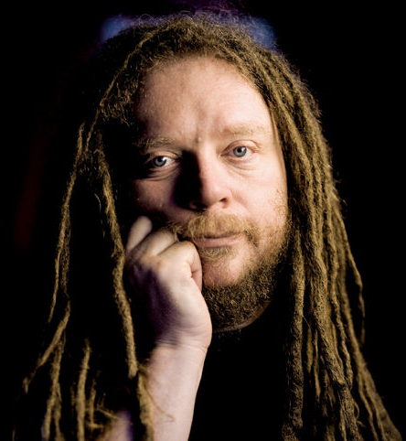
这将是接下来几年中，我们将面对最大的伦理问题的领域，比在人工智能上问题还要大。
虚拟现实之父
——杰伦·拉尼尔

Slide 10
VR发展建议
伦理问题不清晰前，不要打开潘多拉之盒；
产品设计要遵守道德底线：以人为本原则、自愿原则、以人类福祉为追求目标
相关法律法规应尽快出台、完善

Slide 11
科技向善、公平公正
人类共同健康、福祉
一切工作以大众利益为前提
用信息技术造福人类
践行科技向善

